Slide 2
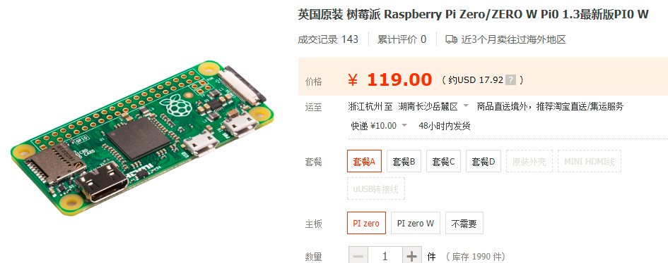
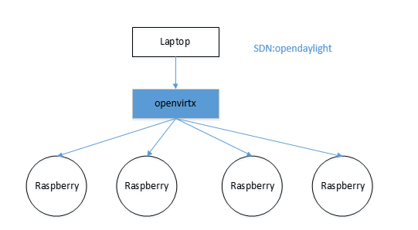
真实环境搭建(openvirtx)
需要的设备
树莓派作为host节点。30（服务器上创建虚拟主机）
一台laptop作为控制器（opendaylight）
存在问题
VN请求拓扑，和VN请求时间
Notes:
先把论文写完，真实环境可以考虑后面搭建，那篇流表的论文，

Slide 3
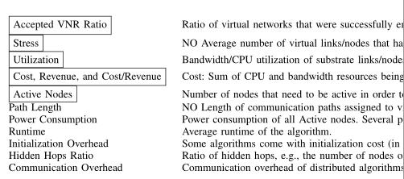
度量标准

Slide 4
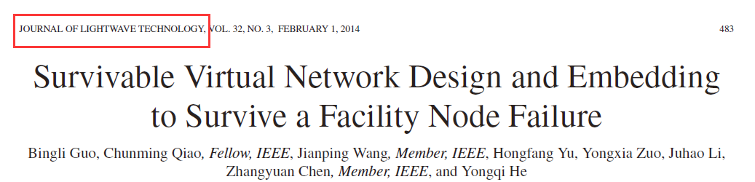
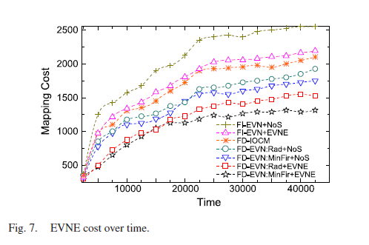
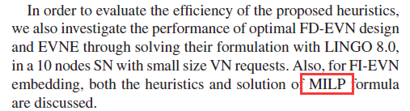
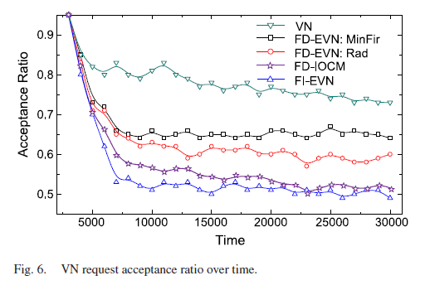
Notes:
小样例也无解，线性规划

Slide 5
包分类算法
优势，增加，删除，修改，查找。空间较优，时间？
不足，SDN研究重点没放在这个点上。

